Slide 1
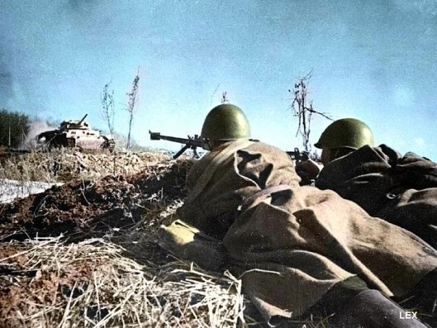
СТАЛИНГРАДСКАЯ БИТВА

Slide 2
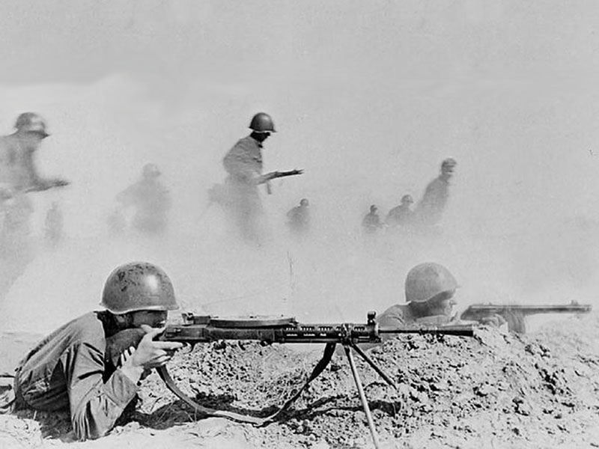
Крупнейшее сухопутное сражение
Второй Мировой войны, развернувшееся
с 17 июля 1942 года по 2 февраля 1943 года.

Slide 3
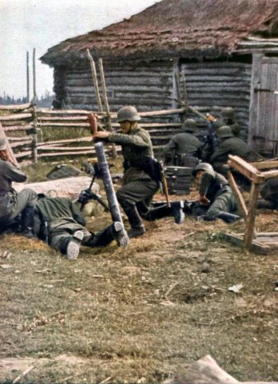
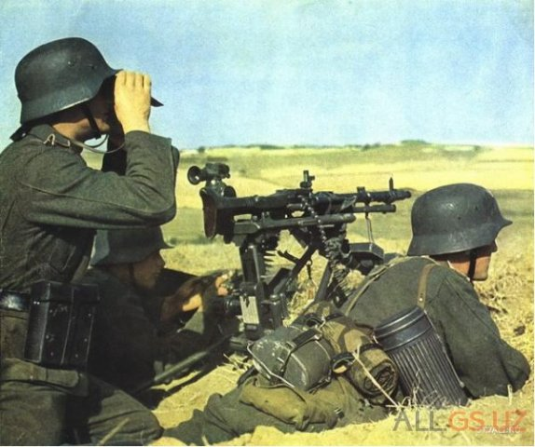
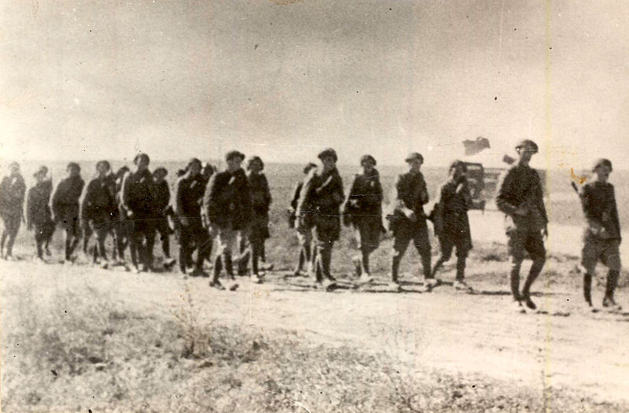
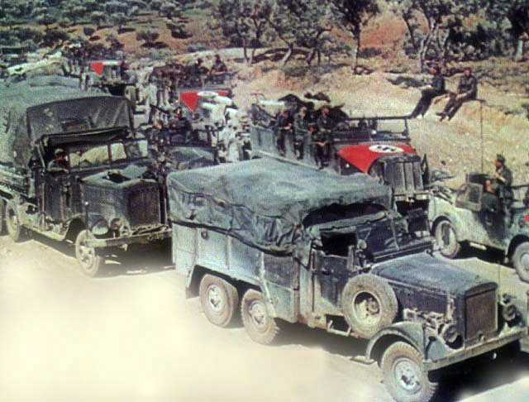
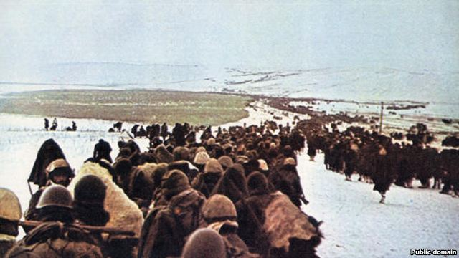
СТОРОНЫ
ГЕРМАНИЯ
и её союзники:
ИТАЛИЯ
РУМЫНИЯ
ВЕНГРИЯ
ХОРВАТИЯ

Slide 4
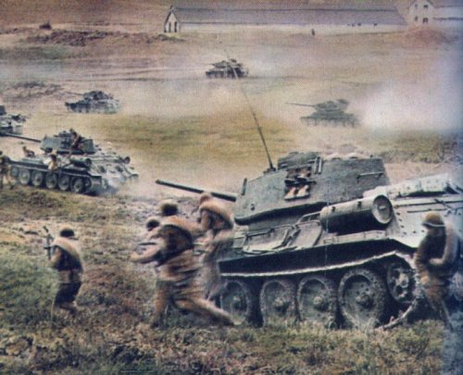
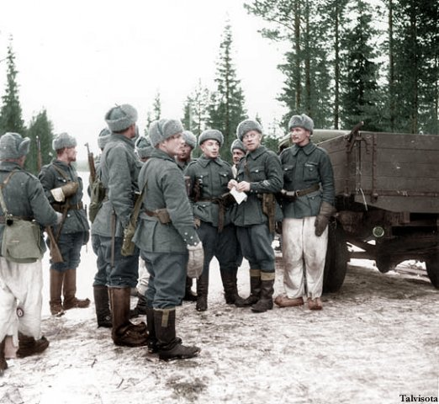
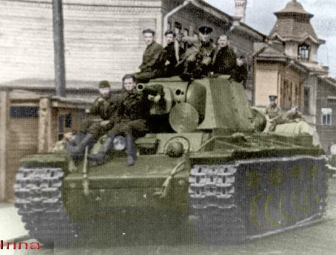
СТОРОНЫ
СССР

Slide 5
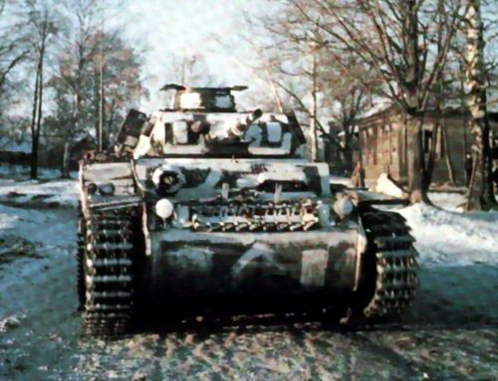
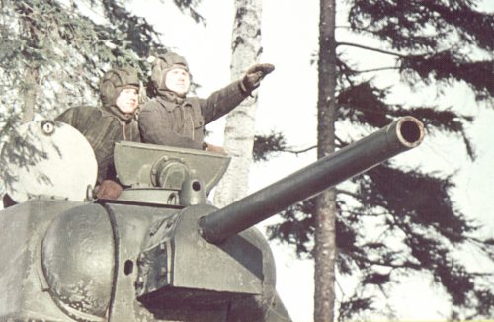
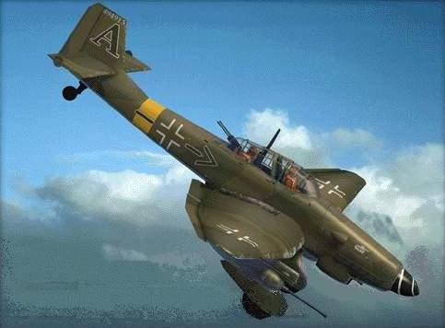
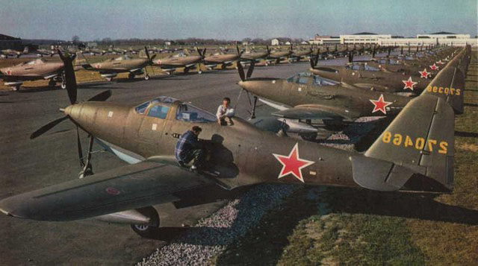
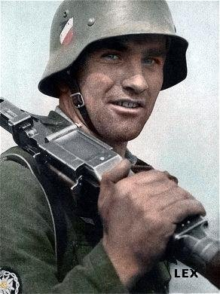
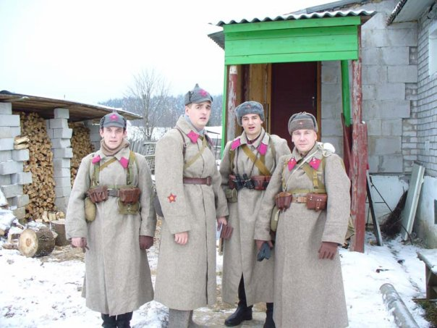
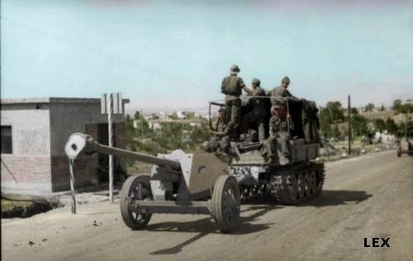
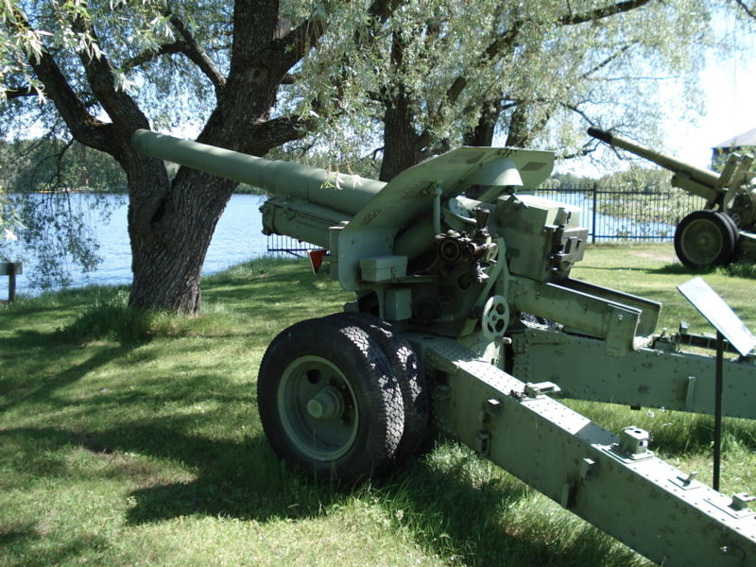
СИЛЫ СТОРОН
к началу битвы
Германия
с союзниками
СССР
270 тыс. человек
547 тыс. человек
3 тыс. орудий и миномётов
2,2 тыс. орудий и миномётов
500 танков
400 танков
1200 самолётов
714 самолётов

Slide 6
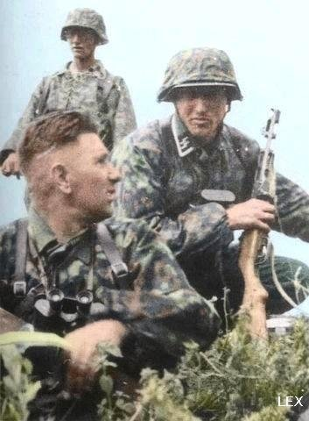
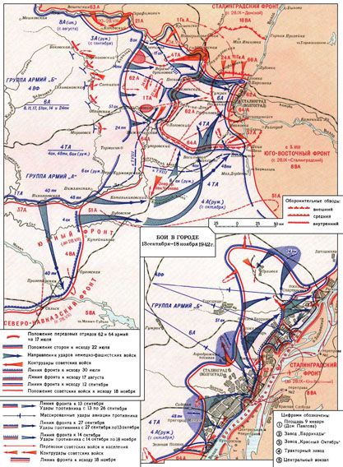
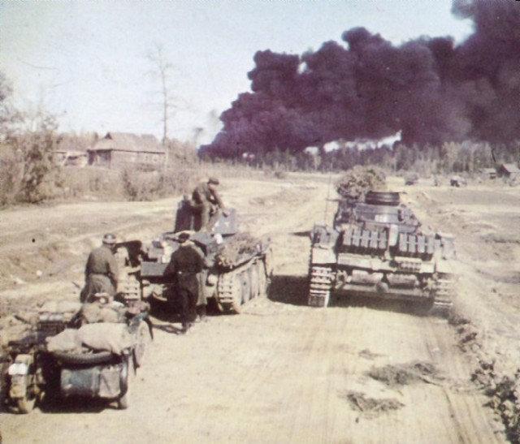
В середине июля стало ясно, что противник стремится прорваться к Волге в районе Сталинграда и захватить этот важный стратегический пункт.

Slide 7
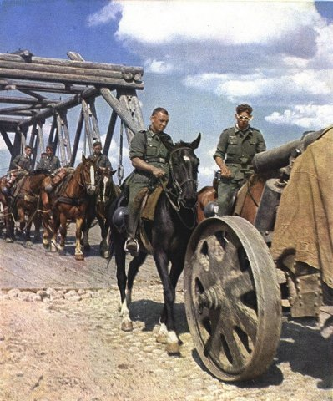
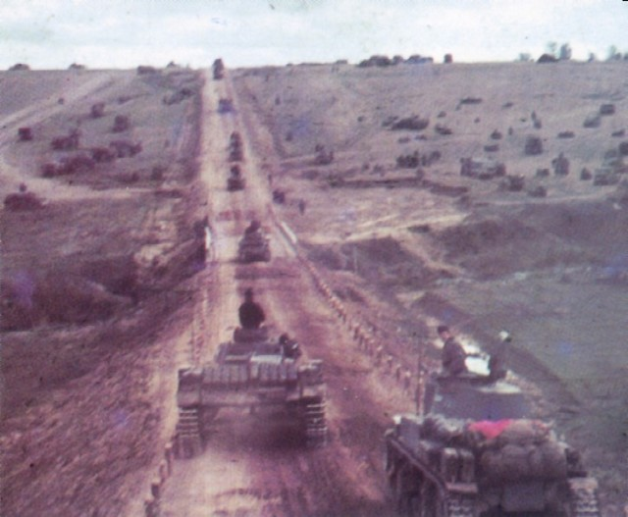
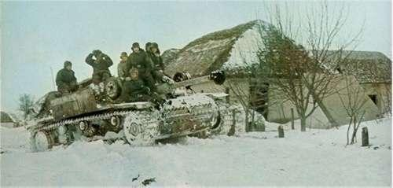
К лету, пользуясь отсутствием второго фронта, немцы смогли перебросить с Запада на Восток дополнительно свыше 50 дивизий, мобилизовать силы союзников и все резервы.
Гитлер и его генералы делали решающую ставку на это летнее наступление, полагая, что теперь они обязательно добьются нужного перелома войны.

Slide 8
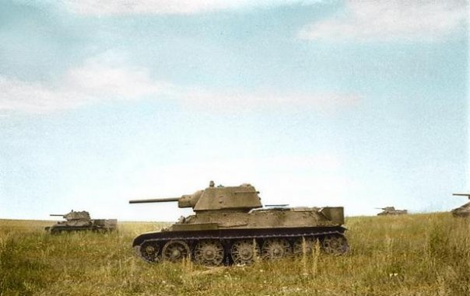
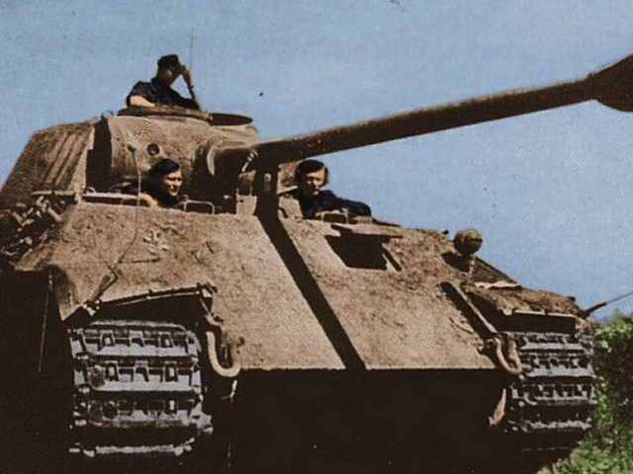
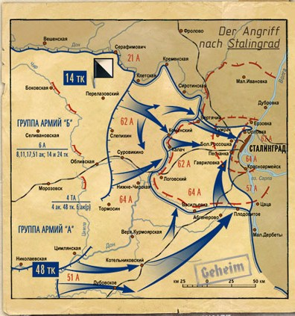
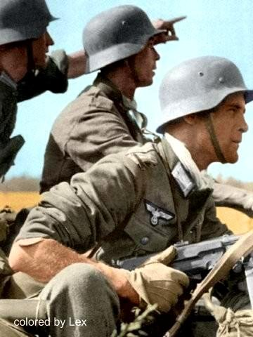
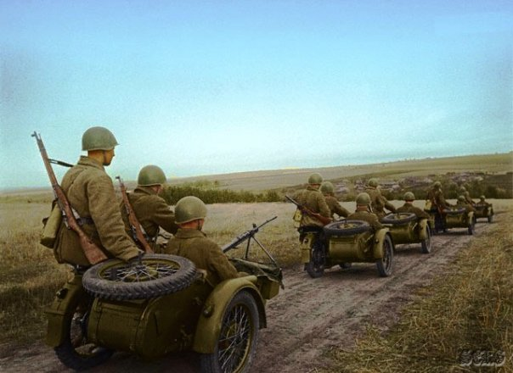
Но советское командование срочно выделило две резервные армии. Между Доном и Волгой был создан оборонительный рубеж - возник Сталинградский фронт.
В результате июльского прорыва, фашистские войска вышли к излучине Дона. Создавалась тяжёлая обстановка.

Slide 9
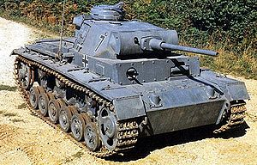
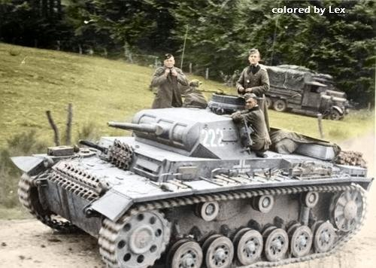
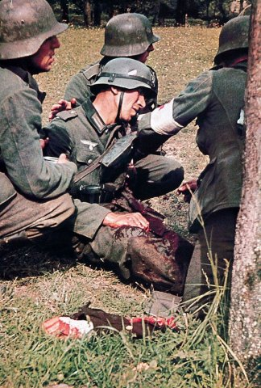
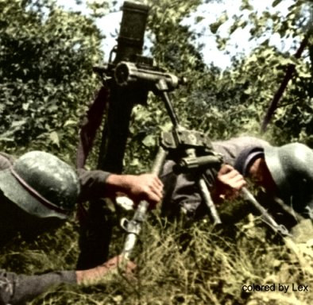
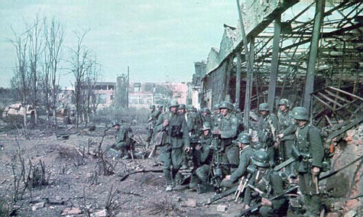
В середине сентября враг прорвался к Волге в центре города и по берегам реки Царицы. Бои шли уже на улицах. Гитлеровцы всё усиливали натиск. В штурме Сталинграда участвовало почти 500 танков, вражеская авиация сбросила на город почти миллион бомб.
Всю вторую половину июля и август на Сталинградском направлении шли ожесточённые, кровопролитные бои. К исходу 23 августа фашистам ценой огромных потерь удалось прорваться к Волге, севернее Сталинграда.

Slide 10
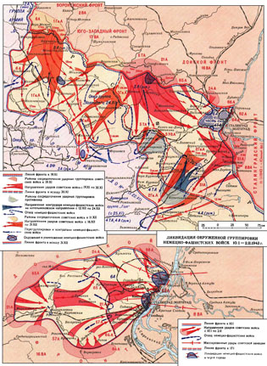
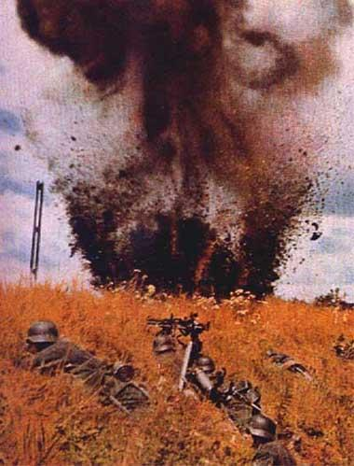
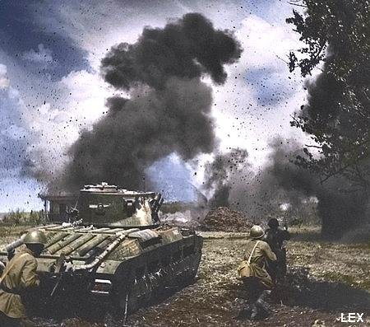
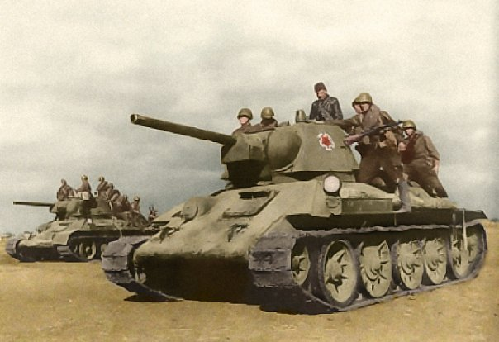
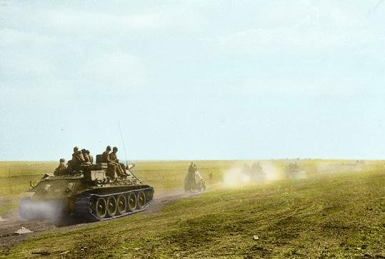
Они и не подозревали, что в это время Советское командование уже разработало план разгрома фашистских войск под Сталинградом.
В непрерывных боях прошёл сентябрь, октябрь, половина ноября. Озверевшие гитлеровцы всё ещё надеялись к зиме взять Сталинград.

Slide 11
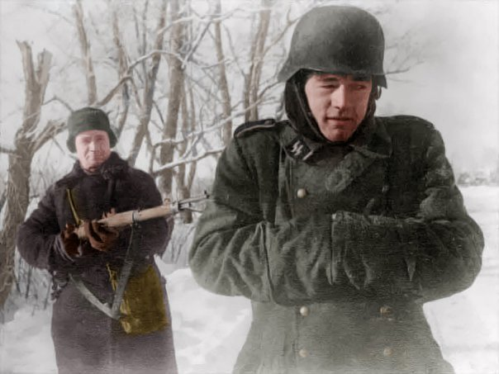
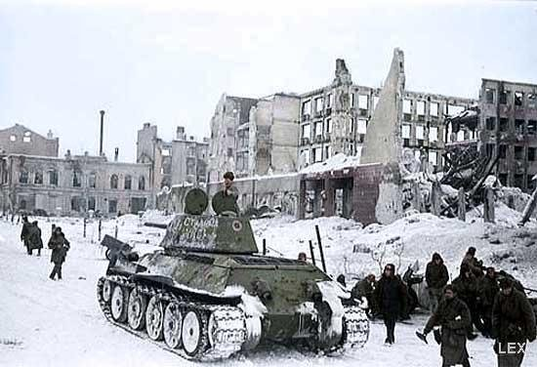
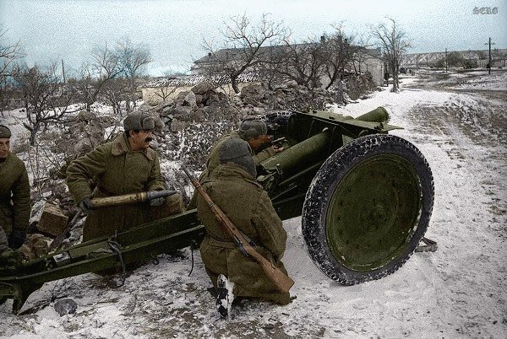
Утром 19 ноября войска Юго-Западного и Донского фронтов перешли в наступление. Сталинградский фронт перешёл в контрнаступление 20 ноября.
Советские войска прорвали оборону противника и начали стремительное наступление на сходящихся направлениях. Таким образом, в районе Сталинграда была окружена крупная группировка фашистских войск.

Slide 12
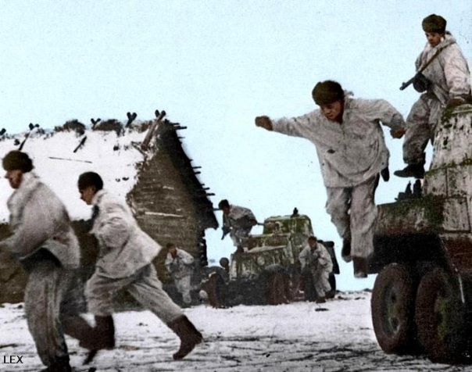
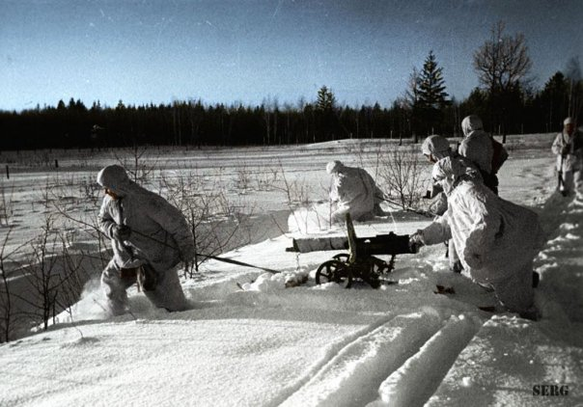
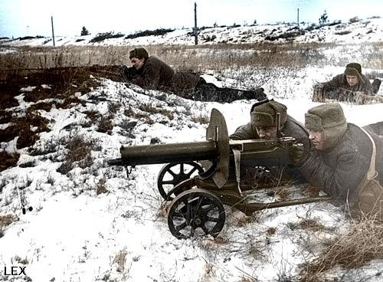
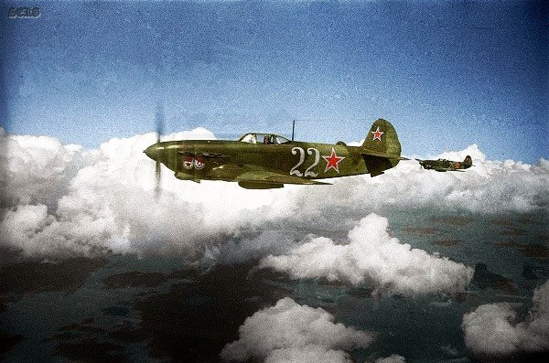
Немецко-фашистское командование попыталось деблокировать окруженную группировку.
В декабре, в районе населённых пунктов Котельниково-Аксай развернулись ожесточенные бои.

Slide 13
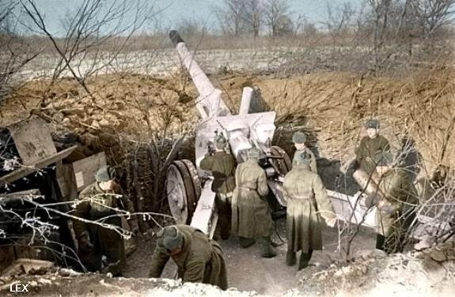
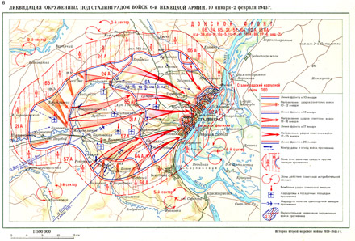
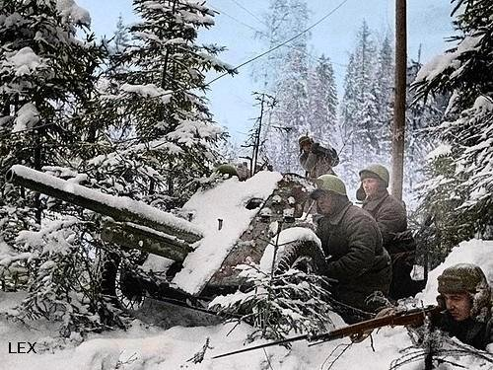
В середине январе началась ликвидация окруженной в районе Сталинграда группировки врага. 2 февраля после мощного огневого удара артиллерии советские войска уничтожили последнюю группировку противника.

Slide 14
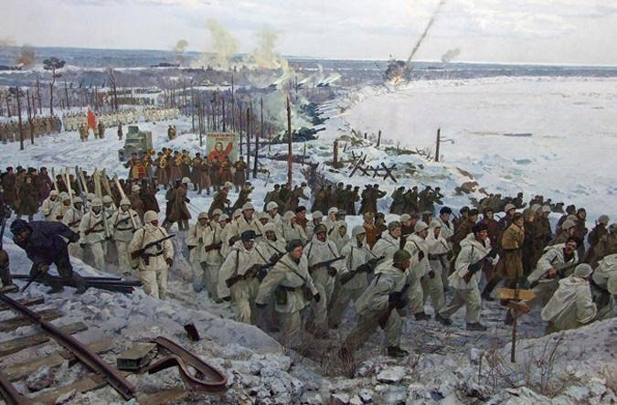
Гитлеровцы понесли колоссальные потери: только убитыми более 147 тыс., в плен сдалось более 90 тысяч солдат и офицеров, в том числе и 24 генерала.

Slide 15
Этим была завершена битва под Сталинградом.

Slide 16
Победа Советской Армии под Сталинградом положила начало коренному перелому в ходе Великой Отечественной войны.
Поражение гитлеровцев под Сталинградом стало началом их поражения во всей Европе. И не случайно улицы и площади многих европейских городов после войны были названы в честь города на Волге.

Slide 17
Благодарные потомки
всегда будут помнить
подвиги героев
битвы за
Сталинград

